Slide 1
Primavera
De : Emiliano Valdez
Materia: tecnológica

Slide 2
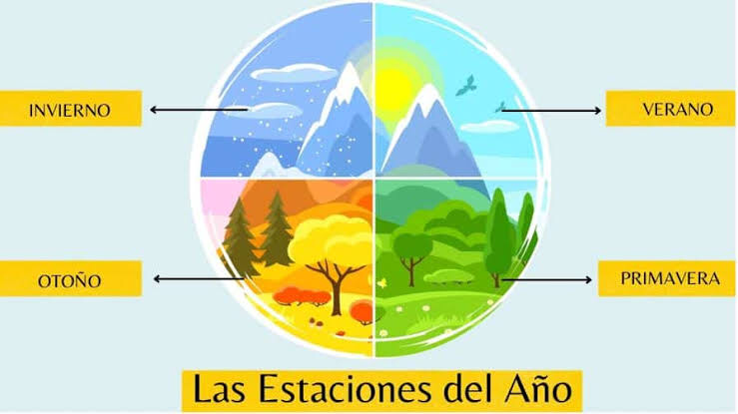
¿Qué son las estaciones del año? 🤔
son las temporadas del año donde se presentan cambios en el clima y la cantidad de luz del día.

Slide 3
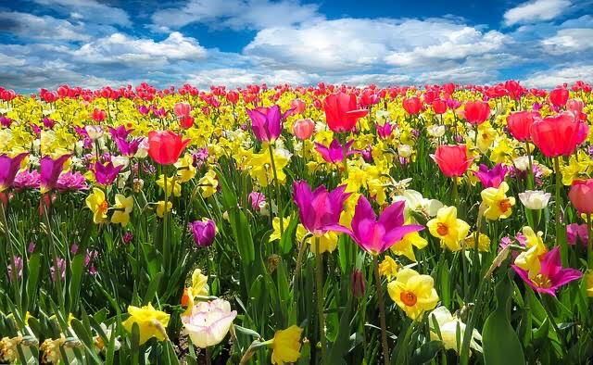
¿Qué es es la primavera?
Época templada del año, que en el hemisferio boreal corresponde a los meses de marzo, abril y mayo, y en el austral a los de septiembre, octubre y noviembre.

Slide 4

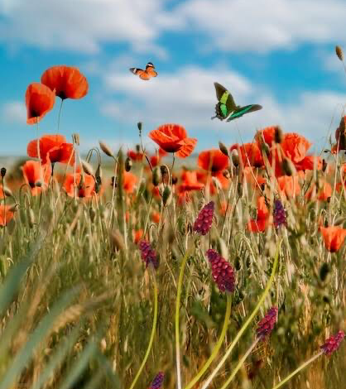
¿Qué ocurre en la primavera?
la temperatura se calienta, el aire se humedece más que en invierno, brotan nuevas hojas en los árboles y las flores se abren.

Slide 5
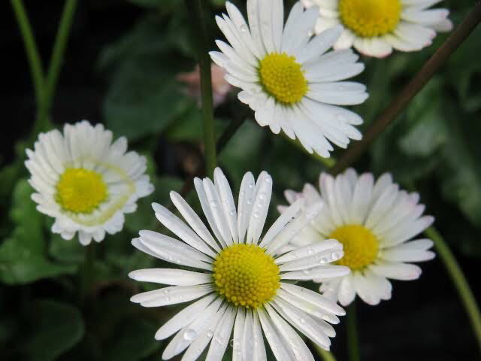
¿Cuál es la importancia de la primavera?
Esta temporada se identifica tradicionalmente con el renacimiento de la naturaleza, un aumento de las temperaturas medias, el deshielo, la floración de las plantas, el despertar de los animales en hibernación y el regreso de las especies migratorias.

Slide 6
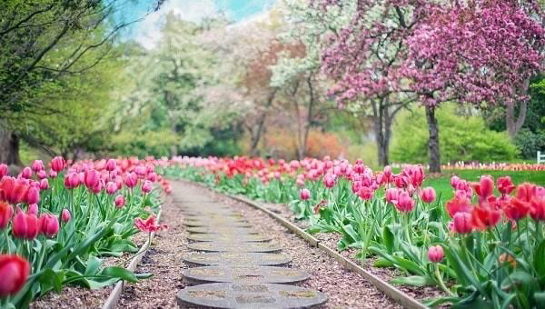
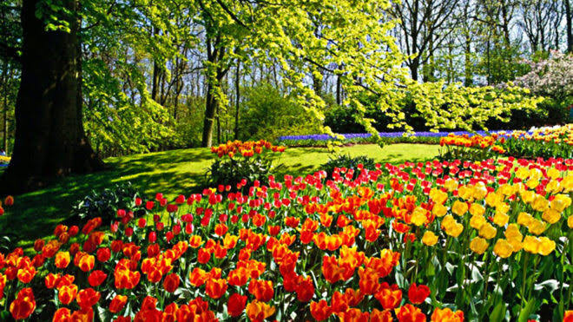
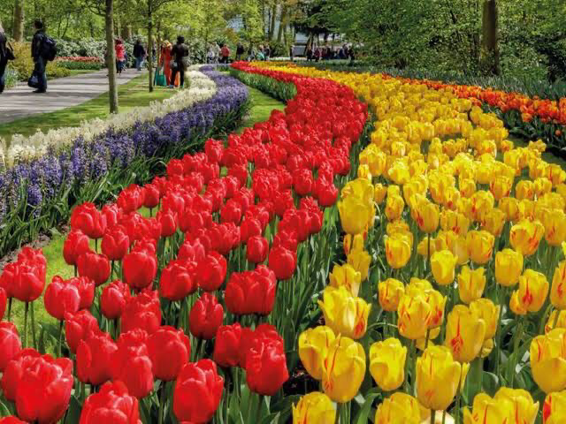
Imágenes de la primavera:

Slide 7
Muchas gracias por su atención 👍🏽

